Slide 1
中兽药研发前景与思路
史万玉（教授、博士）
河北农业大学动物医学院/中兽医学院

Slide 2
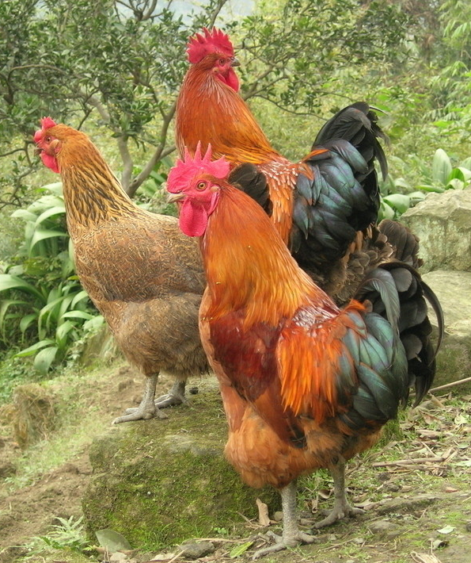
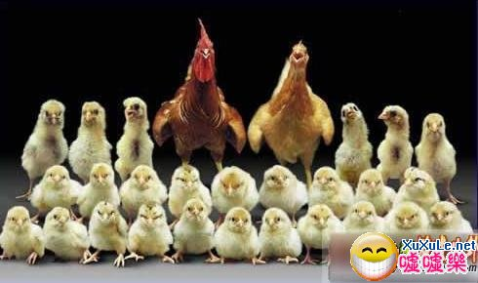
报告提纲
一、中兽药研发的前景
二、研发过程中的注意事项
三、中兽药研发方向

Slide 3
一、中兽药的研发前景
（一）健康养殖呼唤中兽药
1.当前养殖业中的三大威胁
(1).抗生素、化药的耐药性日益严重，超级菌株不断出现，威胁到人畜的生命安全！
(2).抗生素、化药的滥用，在动物性食品中严重残留，威胁到人类的食品安全！
(3).抗生素、化药的滥用，通过粪尿在土壤中中严重残留，威胁到人类的环境安全！

Slide 4
一、中兽药的研发前景
（一）健康养殖呼唤中兽药
1.当前养殖业中的三大威胁
为了消除这三大威胁，抗生素、化药在养殖中的应用将越来越受限制！
缺了抗生素、化药庇护的养殖业，如何来养？谁来替换这个角色？

Slide 5
一、中兽药的研发前景
（一）健康养殖呼唤中兽药
2.当前养殖业中的三大怪象
(1).为什么我们对动物疾病的防治技术较30年前有了质的提高，但目前畜禽的疾病却越来越多？
(2).为什么我们的饲料原料储存技术和饲料脱霉技术在不断提高，而饲料霉菌毒素对动物造成的危害却并未减少，甚至还越来越严重？
(3).为什么我国有世界上种类最全的疫苗，却成为世界上畜禽病最多的国家？

Slide 6
一、中兽药的研发前景
药越多
病越多
原料变好
霉菌毒素
危害变重
苗越多
病越多
根源何在？？？

Slide 7
一、中兽药的研发前景
何为病？
病是一种状态，就是机体处于不平衡的一种状态，故有“过与不及皆为病”的说法。
上限
平衡
下限

Slide 8
一、中兽药的研发前景
心火
小肠
肝木
胆
脾土
胃
肾水
肺金
膀胱
大肠

Slide 9
一、中兽药的研发前景
火
心
过度用药损伤
木
肝
土
脾
水
金
肾
肺

Slide 10
一、中兽药的研发前景
心火
当前养殖过程中，随意全程应用抗生素等化学药物。
肝木
脾土
损伤
肾水
肺金
脏腑平衡难以维系，机体抵抗力急剧低下,各种病邪乘虚而入。
霉菌毒素只能依靠肝脏来代谢,肾脏来排泄,肝肾受损导致毒素蓄积,进而引起毒害
脏腑机能低下，接种疫苗后，机体难以发生应答反应，自然不能产生应有的抗体。

Slide 11
一、中兽药的研发前景
（一）健康养殖呼唤中兽药
3.当前养殖业中的一大窘境
自2005 年起，金刚烷胺、金刚乙胺、利巴韦林、阿昔洛韦、吗啉(双)胍等抗病毒化药, 已全面禁止用于食用动物, 这样导致了养殖过程中，动物得了病毒病，无药可用的局面！
如何解决？

Slide 12
一、中兽药的研发前景
三大威胁
三大怪象
一大窘境
急需发展中兽药

Slide 13
一、中兽药的研发前景
（二）中兽药的研发现状
据本人不完全统计，2000-2017年注册的108个新中兽药，

Slide 14
一、中兽药的研发前景
（二）中兽药的研发现状
据本人不完全统计，2000-2017年注册的108个新中兽药，

Slide 15
一、中兽药的研发前景
（二）中兽药的研发现状
据本人不完全统计，2000-2017年注册的108个新中兽药，

Slide 16
一、中兽药的研发前景
这108个新中兽药，主要分布在以下几类：
一、鸡用产品
1.温热感冒类：双黄败毒颗粒（13味，2007，成都恩威）
2.呼吸道类：甘胆口服液（6味，2006，生泰尔）
3.消化道类：苦参功劳颗粒（3味，2017,洛阳惠中）
4.提高免疫类：芪楂口服液（6味，2015，河北华骏药业等）
5.抗球虫类：常青散（5味，2009，保定冀农药业）
6.促生长类：五味健脾合剂（5味,2010，保定冀中药业）
7.抗应激类：石香颗粒（6味，2009，北京农学院）
8.保肝类：护肝颗粒（6味，2011，江西中成）
9.护肾类：苍蓝口服液（4味，2011，保定冀中）

Slide 17
一、中兽药的研发前景
这108个新中兽药，主要分布在以下几类：
二、猪用产品
1.温热感冒类：注射用双黄连（3味，2008，江西中成）
2.呼吸道类：清肺颗粒（5味，2009，重庆方通药业）
3.消化道类：金根注射用（2味，2008,重庆方通药业）
三、猪鸡同用的产品
消化道类：黄芩解毒散（9味，2009，无锡正大）
连参止痢颗粒（5味，2010，四川兽药监察所）

Slide 18
一、中兽药的研发前景
这108个新中兽药，主要分布在以下几类：
四、奶牛用产品
1.乳房炎类：紫花诃子散（8味，2007，天津瑞普）
2.子宫炎类：山楂子宫注射液（1味,2006，北京绿业潮）；藿芪灌注液（2017，兰州牧药所）
五、其他产品
1.淡水鱼细菌性败血症：大黄侧柏叶合剂（4味，2006，江苏倍康）
2.蚕白僵病：仁香散（4味，2007，重庆方通药业）
3.犬细小病毒：蜘蛛香胶囊（1味，2017，军科院兽医研究所）

Slide 19
一、中兽药的研发前景
由此可见，中兽药的研发远远不能满足养殖业的需求，而且目前的研发大多是低水平的重复，缺乏真正在中兽医理论指导下的过硬的拳头产品。
用中药的单体成分或某一有效部位制药，只能叫做“天然药物”！
中兽药有着巨大的发展空间！

Slide 20
二、中兽药研发应注意的问题
（一）以中兽医的整体观念指导组方
（二）以辨证思维确定主治
（三）以机体为核心注重中药对机体的调节作用
（四）以全成分入药为主，注重中药的组合效应
（五）尽量应用中药相须、相使的药对
（六）选择合理的剂型
（七）勿生搬人药制剂
（八）临床试验病例的诊断和纳入标准

Slide 21
（一）以中兽医的整体观念指导组方
中（兽）医学在防治疾病过程中特别注重机体的整体性。
西（兽）医学在防治疾病过程中特别注重发病部位的具体、明确性。
中、西医诊治方法截然不同。中医通过发散思维考虑全身，西医通过收缩思维确定明确的发病部位。

Slide 22
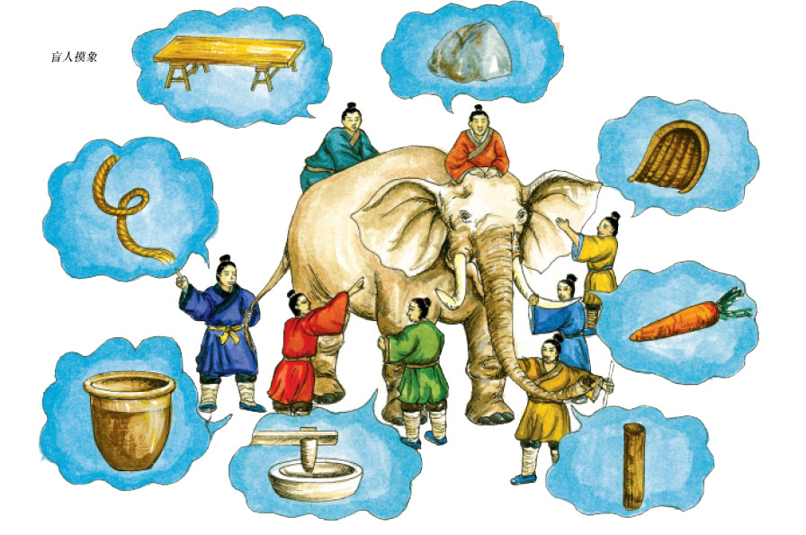
（一）整体与局部
高血压基因研究之争的启示

Slide 23
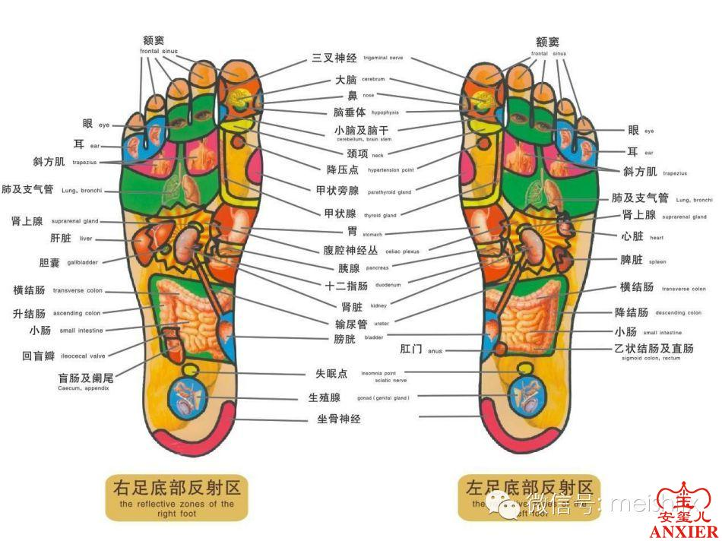
再如：足底按摩进行全身保健；
肛泰治痔疮；宝宝一贴灵治疗腹泻等西医往往难以理解。

Slide 24
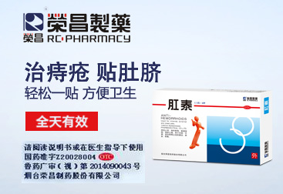
再如：肛泰治痔疮；宝宝一贴灵治疗腹泻。西医难以理解

Slide 25
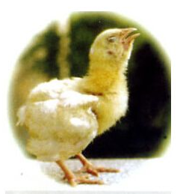
（一）以中兽医的整体观念指导组方
例如，鸡呼吸道病例的治疗：
西医认为是呼吸道系统炎症引起，故常常只对呼吸道进行抗菌消炎、退热。

Slide 26
（一）以中兽医的整体观念指导组方
例如，鸡呼吸道病例的治疗：
中医认为呼吸道属肺热咳喘,所以在组拟防治鸡呼吸道的中药组方时，首先要选清泻肺热的药物，同时，还应配合通肾、泻肠、健脾的药物。
小肠
心火
胆
肝木
脾土
胃
膀胱
肾水
肺金
大肠

Slide 27
肺和大肠相表里的现代研究证据

Slide 28
（二）以辨证思维确定主治，并指导临床用药
中（兽）医学讲究辨证论治；西（兽）医注重辨病论治。
病、症、证的区别
病：是一个过程，病变部位。如肠炎、肺炎等。
症：症状，疾病的具体表现。拉稀、咳嗽等。
证：证候，是疾病发展某一阶段所表现的综合征候群。
病程
症状
证候1
证候2
证候3

Slide 29
（二）以辨证思维确定主治，并指导临床用药
流感
症状
卫分证
气分实热证
热入营血证
银翘散
双黄连
麻杏石甘
定 喘 散
清瘟败毒散
清 开 灵
中兽医学把这种现象称为“同病异治”

Slide 30
（二）以辨证思维确定主治，并指导临床用药
银翘散可治疗
流感的初期
新城疫的初期
传染性喉气管初期
中兽医学把这种现象称为“异病同治”

Slide 31
（二）以辨证思维确定主治，并指导临床用药
在中兽药研发过程中，实验性临床试验一般都需要人工制造病例模型，而中医传统的病例模型，又得不到认可。常常需要用病原来造病，而疾病的不同阶段常常是不同的证。所以在确定主治时，不能单纯定位为治疗某种疾病，一定要根据“纳入标准”，描述该证型的临床主证。

Slide 32
（三）以机体为核心注重中药对机体的调节作用
中医认为病原在体内存在不可怕，只要不干扰的机体的平衡就行！“正气存内，邪不可干”，“邪之所凑，其气必虚”
例如，乙肝病毒携带者；大肠杆菌肠道常在；高致病性疫病动物也不会全部死亡… …。
中兽医学特别强调机体自身在疾病发生过程中的作用。
养殖场一发病便拿去检测、化验！
依据测到的病原诊断疾病！
而依此诊断结果确定的治疗方案常常难以根治甚至无效。
西兽医学特别强调病原的致病作用。

Slide 33
中西医药之别！
西药治鸡（猪、牛、羊）病！
中药治病鸡（猪、牛、羊）！

Slide 34
（三）以机体为核心注重中药对机体的调节作用
例1，藿香正气水可以治疗人暑热季节的腹泻，却对引发腹泻的痢疾杆菌毫无抑制作用。
例2，欧洲某公司生产的防治仔猪腹泻的植物提取物。
例3，某兽药企业通过体外抑菌试验筛选的治疗奶牛乳房炎的中兽药。
... ... ...

Slide 35
（四）以全成分入药为主，注重中药的组合效应
中医认为机体是一个有机的整体，当其出现不平衡，引发疾病时，一定要进行多靶点、全方位调整。所以一定要用含有多种有效成分的中药组成复方来用。
缺点：每个成分的作用难以说清。
中兽医学特别强调药物的组合效应。
西医认为机体就如一部由若干零部件组成的一部机器。所以药物一定要成分单一、明确直中病灶进行治疗。
缺点：顾此失彼，治标难治本。
西兽医学特别强调药物成分的单一明确。

Slide 36
（四）以全成分入药为主，注重中药的组合效应
从中兽医学的角度看，中药之所以能够治病是通过其性味来纠正机体的偏态的，而中药的性味是以其全部成分为基础的。
每一种中药所含的成分都不一样，谁决定？
中药中的成分间要么是协同作用，要么是拮抗作用，去除部分成分，要么药效减弱，要么毒副作用增强。

Slide 37
（四）以全成分入药为主，注重中药的组合效应
目前药典中所谓的中药的有效成分均是现代医学强行指定的！他只能叫标定成分，而不一定是真正的有效成分。
例1，湖南与山东的金银花和山银花之争！
例2，石膏与硫酸钙
例3，市场上检测合格，甚至含量还超标的双黄连效果却不佳的问题。

Slide 38
（四）以全成分入药为主，注重中药的组合效应
我的观点：
只用中药中的某一种成分，或某一类成分制成药物，不是中（兽）医的做法，只能称作“天然药物”，因其失去了中药的组合效应。及时如此造出来的药效果提高了，但其毒副作用一定会增加！

Slide 39
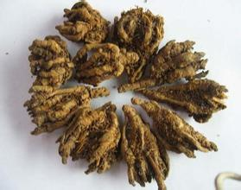
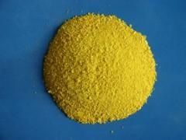
（四）以全成分入药为主，注重中药的组合效应
例如，黄连 小檗碱：
提
取
?
应用近千年几乎没有耐药性
应用几十年便产生了广泛耐药性

Slide 40
（五）尽量应用中药相须、相使的药对
中药中有许多黄金搭档的“药对”，再组方过程中一定要尽量应用，已达到1+1>2的效果。
例1，治疗咳喘的“麻黄+杏仁”，麻黄宣肺平喘，杏仁可肃降肺气，一宣一降，肺气复常！如麻黄汤，麻杏石甘。
例2，治疗粪便秘结的“大黄+芒硝”，大黄苦寒峻下热积，芒硝咸寒润燥，一下一润达“增水行舟”之功。如，大承气汤。

Slide 41
（五）尽量应用中药相须、相使的药对
例3，治疗热病的“金银花+连翘”，金银花味甘寒，既可清风温之热，又可解血中之毒；连翘味苦寒，既可清上焦之热，又可消肿散结。金银花配连翘，清热解毒力量倍增，既能透热解表，又能清解里热，还能疏通气血，宣导十二经脉气血凝滞，以消肿散结止痛。如，银翘散，双黄连等。
银黄颗粒pk双黄连?

Slide 42
（六）选择合适的剂型
（二）中兽药的研发现状
2000-2017年注册的108个新中兽药中，主要机型有：

Slide 43
（六）选择合适的剂型
1.禽类：
用粉料的禽类，最好用超微粉，可拌料。
用颗粒料的禽类，最好口服液、可溶性粉。
2.猪：最好用散剂或提取物散，
3.牛羊：口服传统散剂即可，无需超微粉，颗粒剂；外用，可开发透皮剂、膜剂、膏剂等
为了解决适口性问题，可开发包被剂。

Slide 44
（七）勿生搬人药制剂
在新兽药研发过程中，将许多人药典的组方被已开发成兽药制剂。这样可以减少组方筛选试验。但一定要注意人兽的区别！
例，某企业准备将藿香正气散开发成防治畜禽热应激的藿香正气口服液！
可以吗？
2020/7/9

Slide 45
（八）临床试验的诊断和纳入标准
许多临床试验病例只有诊断标准而无纳入标准；而有的虽有纳入标准，但与诊断标准一模一样。说明没有搞清二者的区别。
诊断标准是确保受试动物确为该病
纳入标准是确保发病动物的发病程度一致。
二者同时具备才能保证是“同证”
2020/7/9

Slide 46
三、中兽药研发方向
（一）用于畜禽的保健、预防和治疗
（二）用于提高畜禽的生产性能
（三）用于改善畜禽的产品质量
（四）用于改善饲料的品质

Slide 47
（一）用于畜禽的保健、预防和治疗
保健和预防的区别与联系？
预防与保健的目的相同，均是在疾病还没有发生的前提下，防治疾病的发生。但预防与保健实现的途径不同，预防针对的是病原，保健针对的是机体。 即中药的预防功效通过“祛邪”实现，中药的保健作用通过“扶正”实现 。

Slide 48
保
健
、
预
防
与
治
疗
未病先防
健康状态
1.保健
扶助正气
亚健康状态
易感期
2.预防
扶正兼祛邪
亚临床状态
潜伏期
临床状态
早期（卫）
3.治疗
祛邪兼扶正
中期（气）
既病防变
晚期(营血)
4.淘汰

Slide 49
保
健
、
预
防
与
治
疗
未病先防
健康状态
1.保健
扶助正气
亚健康状态
易感期
该类产品主要解决畜禽的正气不足（免疫抑制）、减少应激（热应激、惊吓应激）、保肝、护肾等。如现有的黄芪多糖；芪芍增免；石香颗粒；护肝颗粒；苍蓝口服液等。
既病防变

Slide 50
保
健
、
预
防
与
治
疗
未病先防
健康状态
1.保健
扶助正气
亚健康状态
易感期
2.预防
扶正兼祛邪
亚临床状态
潜伏期
该类产品主要解决畜禽隐性带毒问题，如鸡传染性贫血、母猪的隐性蓝耳病、圆环、伪狂犬等。如，现有的玉屏风口服液（颗粒）扶正解毒口服液（颗粒）
既病防变

Slide 51
保
健
、
预
防
与
治
疗
未病先防
用于各类疾病的治疗，主要有感冒及呼吸道类；消化道类；瘟疫高热类；寄生虫（主要球虫）类等。
临床状态
早期（卫）
3.治疗
祛邪兼扶正
中期（气）
既病防变
晚期(营血)
4.淘汰

Slide 52
（二）用于提高畜禽的生产性能
中药可通过补益气血、健胃消食、促进消化吸收以及减少应激等作用能提高动物的生产性能，从而增加动物产品的产量。
1.促进生长发育，提高增重率
2.促进产蛋，提高产蛋率
3.促进产奶，提高产奶量
4.促进繁殖、增茸、增毛

Slide 53
1.促进生长发育，提高增重率
生长
迅速
增重
快

Slide 54
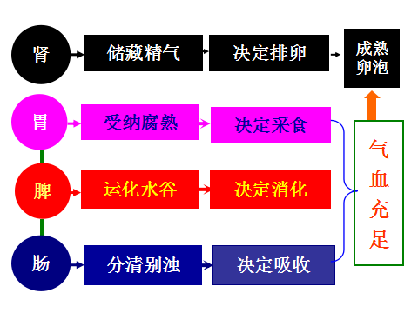
2.促进产蛋，提高产蛋率
产
蛋
率
高

Slide 55
3.促进产奶，提高产奶量
许多中药可通过补益气血、促进乳腺的供血和乳腺的发育来提高动物的产奶量。
例如，催奶灵散（王不留行20g、黄芪l0g、皂角刺l0g、当归20g、党参l0g、川芎20g、漏芦5g、路路通5g ）可显著提高奶水不足母猪的泌乳；提高奶牛的产奶量。

Slide 56
4.促进繁殖、增茸、增毛
（1）促进繁殖：“肾主生殖”，故应在补气养血的基础上，重点补肾壮阳，催情促孕；
（2）增茸：茸为鹿角的初期，角属骨，“肾主骨”。故应在补气养血的基础上，重点补肾填精，精生髓，髓养茸；
（3）增毛：“肺主皮毛”，故应在补气养血的基础上，重点补养肺气，肺足，宣发有力，皮毛得养；

Slide 57
（三）用于提高动物产品质量
许多中药富含对人体有益的活性成分。可通过在动物饲料中适量添加这类中药，利用中药的成分在动物产品中沉积，从而提高畜禽产品的质量。主要表现在改善肉、蛋、奶的质量。
1.应用中兽药改善肉质
2.应用中兽药改善蛋质
3.应用中兽药改善乳质

Slide 58
1.应用中兽药改善肉质
利用中药富含的天然活性物质来改善肉质

Slide 59
2.应用中兽药改善蛋质
利用中药富含的天然活性物质来改善蛋质

Slide 60
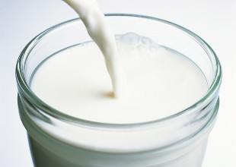
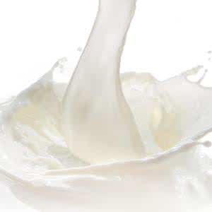
3.应用中兽药改善乳质
用肉桂、紫苏、香茅草、薄荷等在牛的饲料中添加，可生产香草牛奶，腥气减少，口味香甜；
在奶牛日粮中添加补益中药，提高乳脂率；添加5％的海藻粉，奶中含碘量明显增加，提高了牛奶的营养价值等等；

Slide 61
（四）用于改善饲料品质
许多中药具有补充营养、增香除臭、防霉防腐作用，从而作为饲料添加剂可改善饲料营养、刺激动物食欲、延长饲料的保质期限。
1.补充饲料营养
2.增加饲料香味，祛除异味
3. 防腐保鲜，延长饲料保质期

Slide 62
1.补充饲料营养
许多中药富含蛋白质、氨基酸、糖、淀粉、脂肪、矿物质、维生素、常量元素和微量元素等营养成分，加入饲料后能改善饲料中某些营养物质的含量和比例，从而满足动物的营养需要。例如，当归含蔗糖4％，铁400mg/kg，铜6mg/kg，锌17.5mg/kg及脂肪油和一些维生素；党参茎叶含18种氨基酸，总量达5.2％，还含有丰富的钾、钙等常量元素和铁、锰、锌、铜等微量元素；小茴香有维生素A样作用；当归、川芎、续断有维生素E样作用。

Slide 63
2.增加饲料香味，祛除异味
许多中药具有特殊的香味，若作为添加剂添加于饲料当中，既能矫正饲料的味道，改善饲料的适口性，促进动物消化液的分泌，又能减少畜舍臭味，改善畜舍环境，促进动物健康生长发育。例如，肉桂、槟榔、茴香、桔皮、甘草、艾叶、大蒜粉、姜粉等带有香甜味，添加后能改善饲料的适口性，起到诱食开胃的作用；

Slide 64
3. 防腐保鲜，延长饲料保质期
土槿皮、白鲜皮、花椒等有防腐作用，红辣椒、儿茶等有抗氧化作用，能使饲料在贮存期内不变质、不腐败、延长贮存时间。

Slide 65
结 语
随着政府对动物源性食品安全问题的极大关注以及民众对食品安全重要性认识的不断提高，中兽医药必将在畜禽绿色健康养殖中发挥出更大的作用。

Slide 66
谢谢各位！

